Slide 1
LCK LOL Champions Korea
FRONTEND 1ST PROJECT

Slide 2
INDEX
기획의도
사이트 구현
추가 개발 방향

Slide 3
기획 의도
기획의도
사이트 분석
개발 방향
디자인 참고
기획의도 사이트구현 추가개발방향

Slide 4
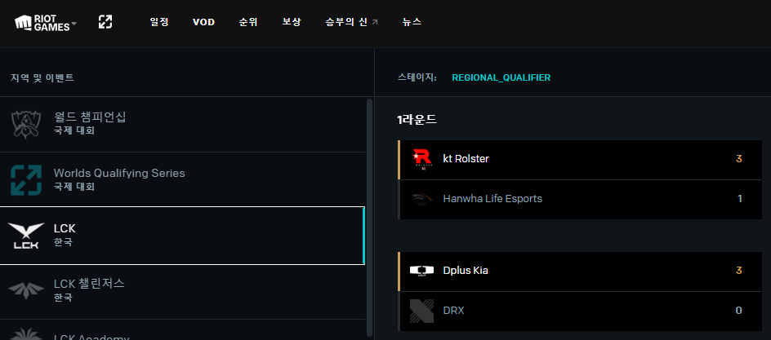
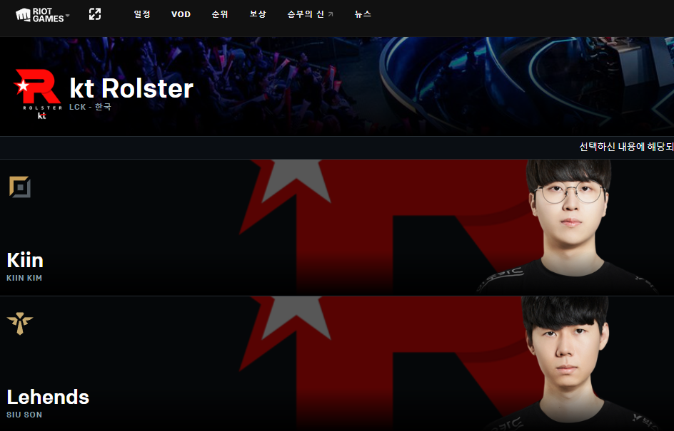
사이트 분석
기획의도
비시즌 또는 경기 결과가 없을 경우
해당 페이지 접근 불가
경기 위주의 페이지 포커싱
경기 결과의 팀을 선택해 팀 소개페이지로 이동
기획의도 사이트구현 추가개발방향

Slide 5
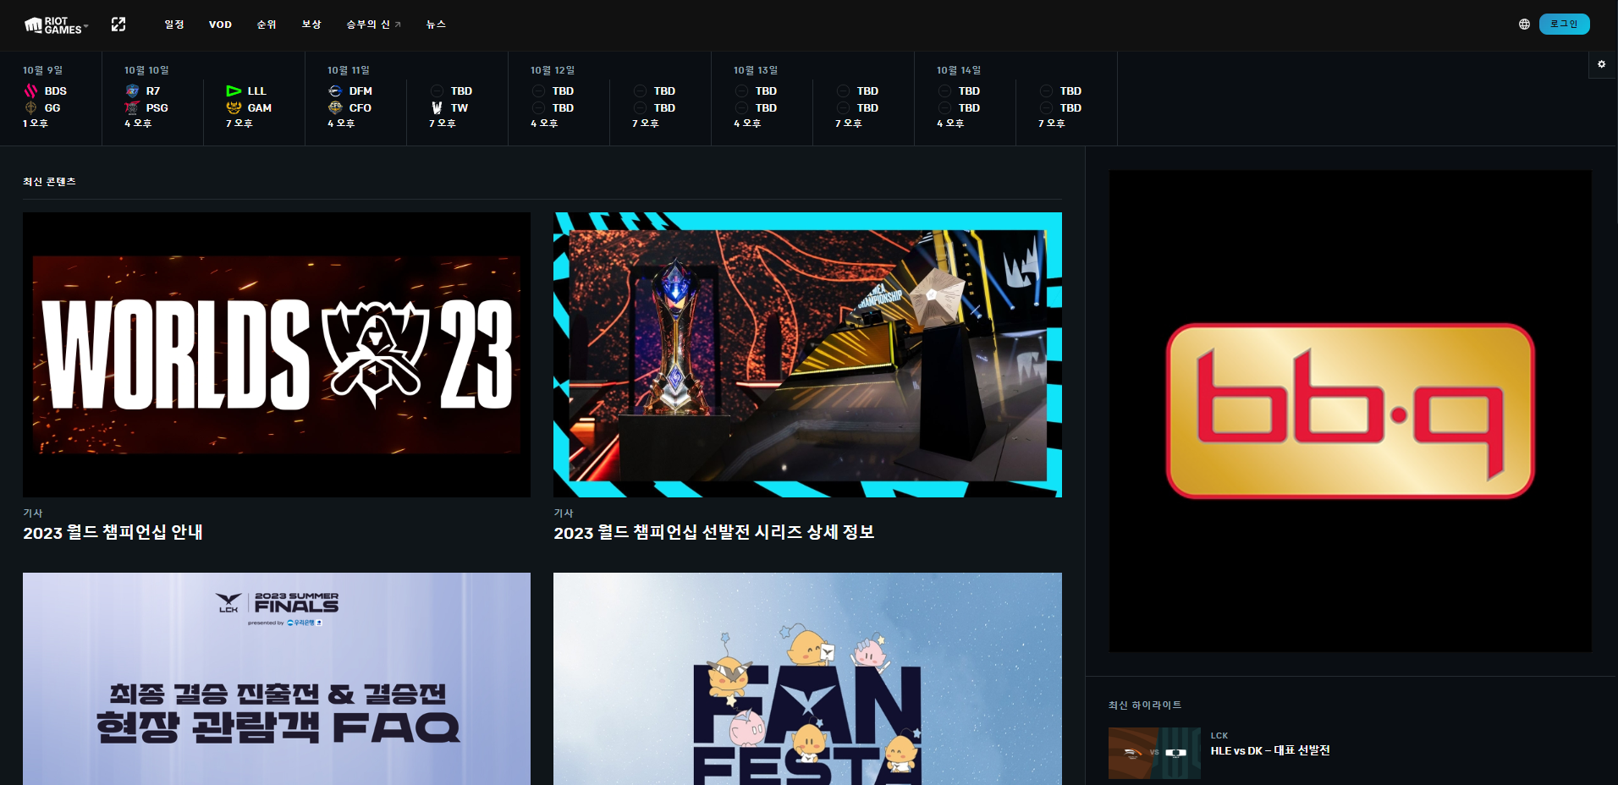
사이트 분석
기획의도
뉴스 페이지를 메인 페이지로 사용중
메인 페이지가 명확하지 않음
기획의도 사이트구현 추가개발방향

Slide 6
개발 방향
기획의도
명확한 메인 페이지
팀ㆍ선수 위주의 구성
빠른 콘텐츠 노출
콘텐츠 집중도 증가
기획의도 사이트구현 추가개발방향

Slide 7


디자인 참고
기획의도
Full page Scroll
Side Header
Hamberger menu & Nav
Component Section Line
Category & Page Number
기획의도 사이트구현 추가개발방향

Slide 8
사이트 구현
사이트 구현
Font & Color
구현 페이지 요소 & 기술
기획의도 사이트구현 추가개발방향

Slide 9


Font & Color
사이트 구현
기획의도 사이트구현 향후개발방향
#000
#2a2929
#414141
#fff
#ffffff26

Slide 10
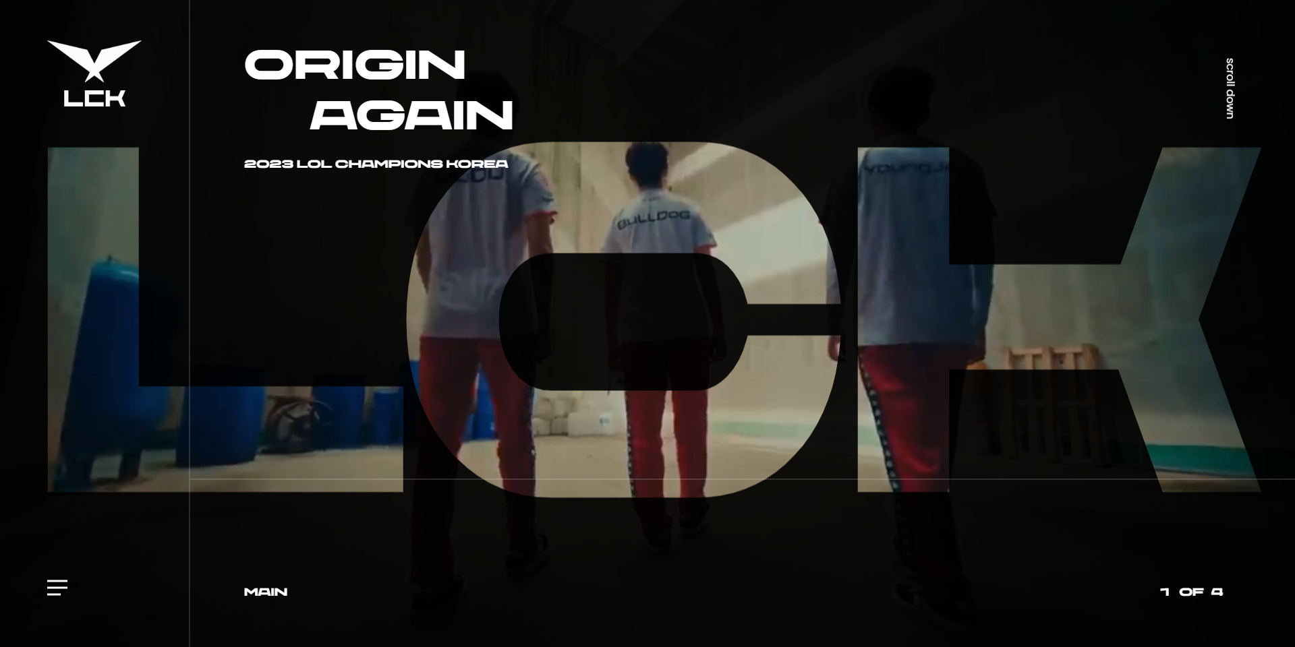

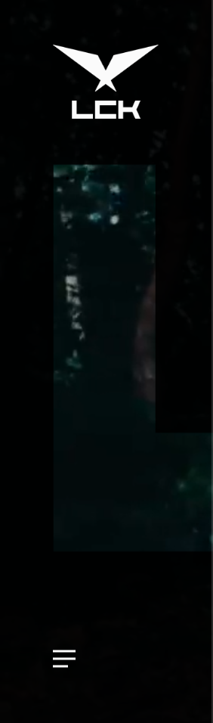




구현 페이지 요소 & 기술 FullPage Scroll
사이트 구현
기획의도 사이트구현 향후개발방향
Header
Main Logo
Breadcrumbs
Nav
Hamberger menu
BASE
PAGE Category
PAGE Number
Hamberger menu .on
Headline

Slide 11
구현 페이지 요소 & 기술 FullPage Scroll
사이트 구현
기획의도 사이트구현 향후개발방향
PAGE 1

